Slide 1
Noam Chomski
Dra. Juana E. Suárez Conejero

Slide 2
Chomski
Lingüista
Científico social
Activista
Video con Foucault

Slide 3
Chomski
Su teoría social es vasta. Incluso tiene una propuesta de alternativa al capitalismo: el anarcosindicalismo.
Nos centraremos en el tema de la propoganda.
Historia de la propaganda
Modelo de la comunicación

Slide 4
Chomski – La democracia
Concepto 1
Los actores sociales tienen a su alcance los recursos para participar de manera significativa en la gestión social.
Los medios de información son libres e imparciales.

Slide 5
Chomski – La democracia
Concepto 2
No debe permitirse que los actores sociales tengan a su alcance los recursos para participar de manera significativa en la gestión social.
Los medios de información deben estar fuerte y
rígidamente controlados.

Slide 6
Chomski – La democracia
El concepto 2 ha sido el predominante en el período moderno.
Análisis histórico de ello.

Slide 7
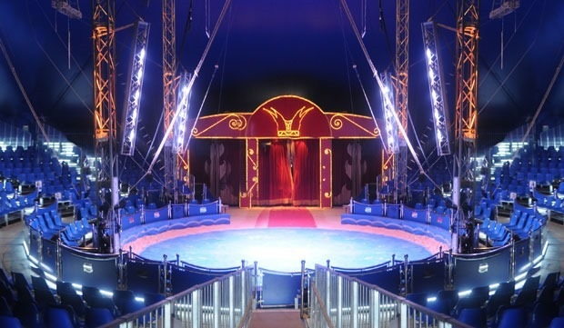
Historia de la propaganda

Slide 8
Chomski – La propaganda
Woodrow Wilson.
Elegido presidente de EEUU durante la Primera Guerra Mundial.
La población era muy pacifista y no veía ninguna razón para involucrarse en una guerra europea; sin embargo, Wilson había decidido que el país tomaría parte en el conflicto.

Slide 9
Chomski – La propaganda
Había que inducir en la sociedad la idea de la
obligación de participar en la guerra.
Se creó la Comisión Creel.
En solo seis meses, logró crear una población
histérica y belicista que “quería ir a la guerra y destruir a todos los alemanes, y salvar al mundo”.

Slide 10
Chomski – La propaganda
¿Cómo hicieron?
Controlar el pensamiento de las clases de nivel cultural elevado.
Quienes, a su vez, diseminarían la propaganda que estaba siendo elaborada.

Slide 11
Chomski – La propaganda
¿Cómo lo controlaron?
Hiperbolizando e inventando noticias atroces.

Slide 12
Chomski – La propaganda
¿Cuál fue el sustento teórico?
Dewey y Lippmann
Su teoría plantea que solo una élite reducida puede entender cuáles son aquellos intereses comunes, qué es lo que nos conviene a todos, así como el hecho de que estas cosas escapan a la gente en general.

Slide 13
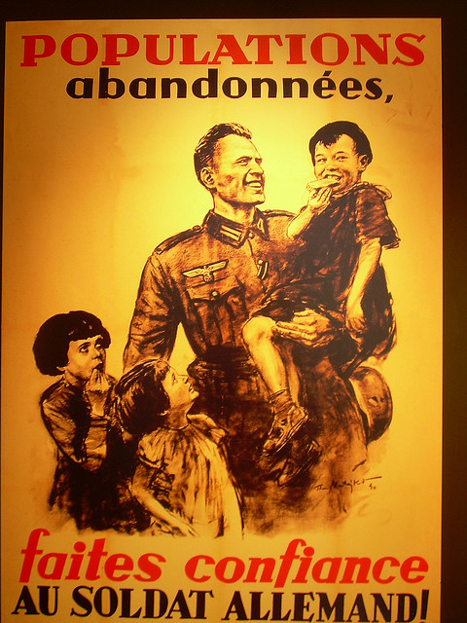
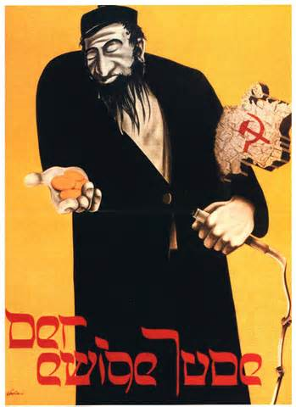
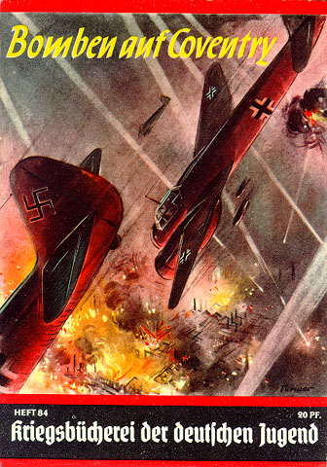
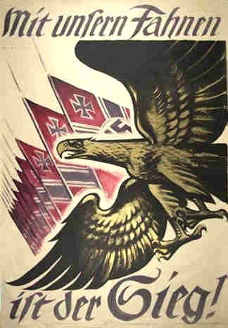
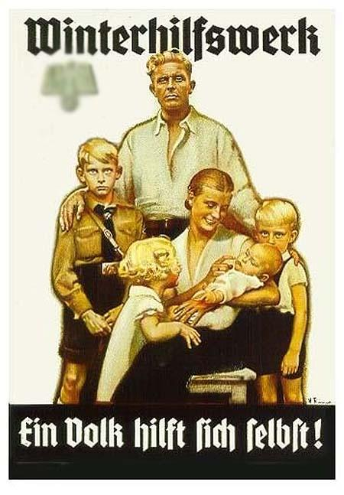
Propaganda: Arte capaz de producir un cambio ideológico en la población
Determina qué es lo mejor para todos
Conductismo de masas

Slide 14
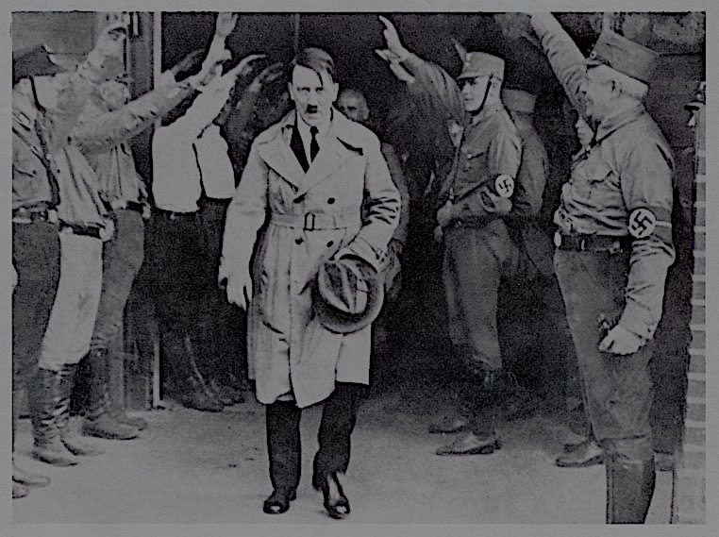
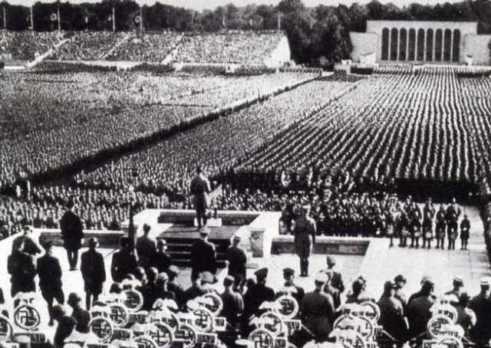
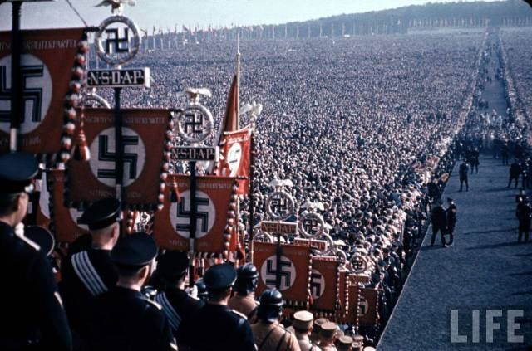
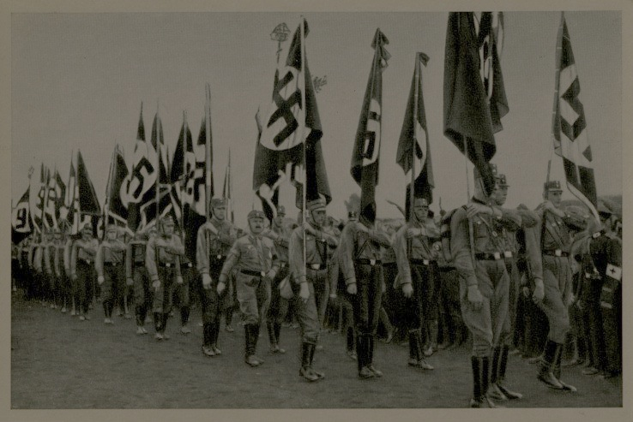
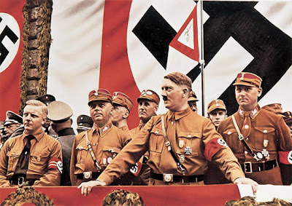
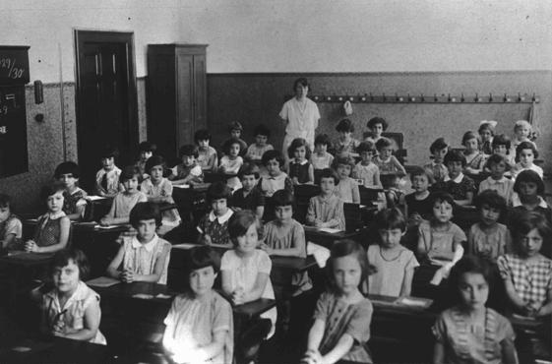
La clase especializada
PIENSA Y ACTUA
Rebaño
SEGUIDORES

Slide 15
Chomski – La propaganda
Clase especializada
Formada por las personas que analizan, toman decisiones, ejecutan, controlan y dirigen los procesos que se dan en los sistemas ideológicos, económicos y políticos.
Es un porcentaje pequeño de la población.
Además, también forma parte de esta clase todo aquel que pone en circulación las ideas y que posibilita inducir a pensar de la misma manera a aquellos otros que no forman parte de esta clase.

Slide 16
Chomski – La propaganda
Rebaño
Su función consiste en ser espectadores en vez de miembros participantes.
Se considera al rebaño como demasiado estúpido para comprender las cosas o para participar en la gestión social.

Slide 17
Chomski – La propaganda
No es correcto dejar que un niño de tres años cruce solo la calle.
No damos a los niños de tres años este tipo de
libertad porque partimos de la base de que no saben cómo utilizarla.
Esa misma lógica se aplica al rebaño.

Slide 18
Chomski – La propaganda
¿Y cómo se domestica al rebaño?
El sistema educativo está dirigido a crear la clase especializada.
El rebaño debe ser distraido constantemente para que se mantenga en su posición de espectador.
La fabricación del consenso no es más que una forma de control de la opinión pública (del rebaño).

Slide 19
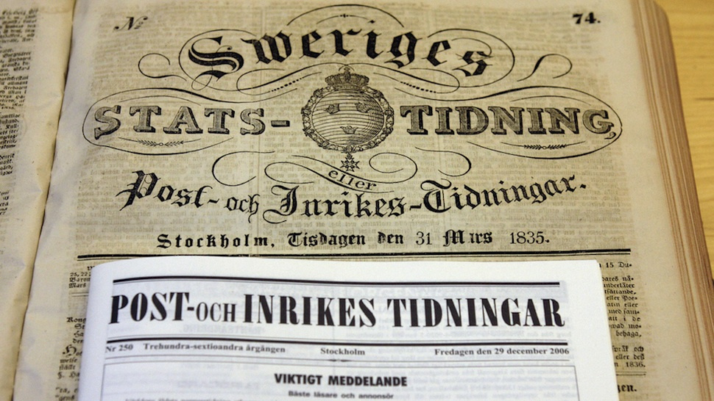
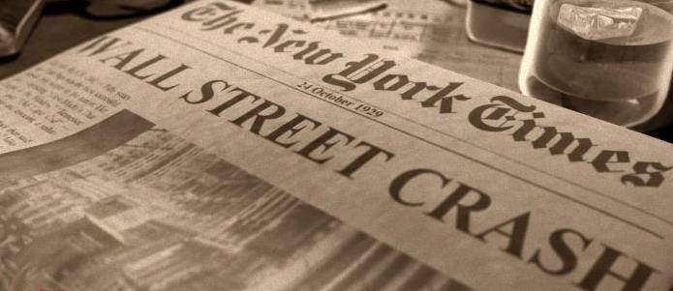

PERO LLEGÓ EL MOMENTO EN QUE EL REBAÑO EMPEZÓ A ORGANIZARSE, CONVIRTIÉNDOSE EN UNA AMENAZA.
LA ESTRATEGIA FUE: ENFRENTAR A LA CIUDADANÍA CONTRA LOS REVOLTOSOS
¿Les parece familiar?
Y HUBO QUE CAMBIAR DE ESTRATEGIA
SLOGAN

Slide 20
Chomski – La propaganda
Se trata de crear un eslogan que no pueda recibir ninguna oposición, bien al contrario, que todo el
mundo esté a favor.
Nadie sabe lo que significa, porque no significa nada, y su importancia estriba en que distrae la atención de la gente respecto de preguntas que sí significan algo.

Slide 21
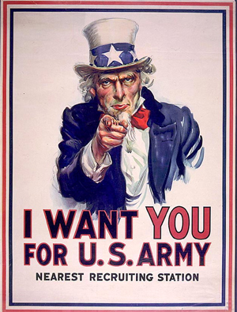

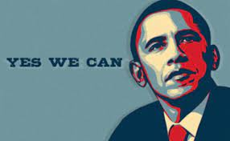


Slide 22
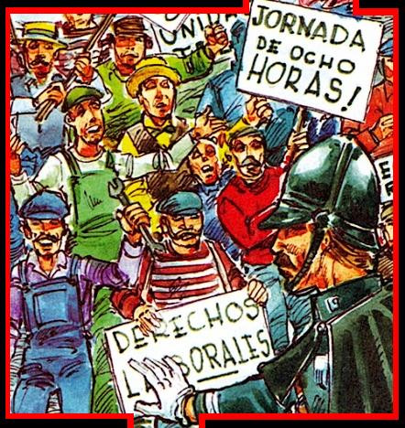
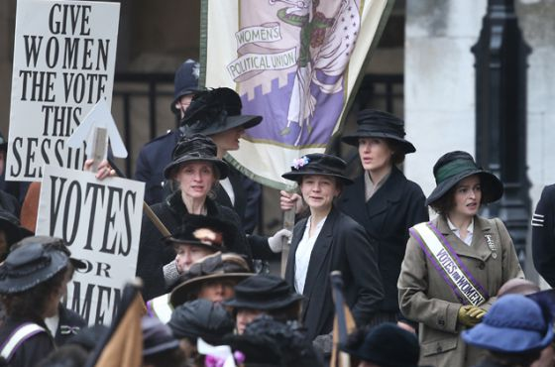

Pero hay más tácticas propagandísticas.
Porque el rebaño nunca acaba de estar debidamente domesticado. Es una batalla permanente.

Slide 23
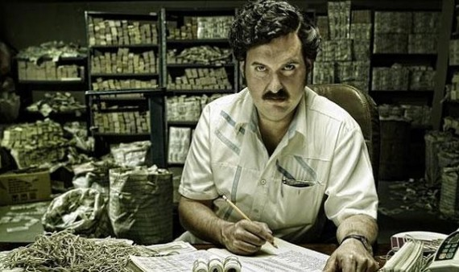
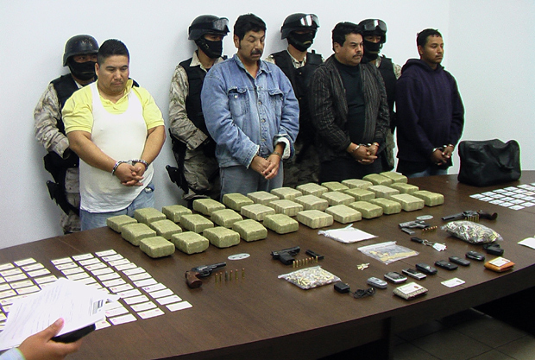
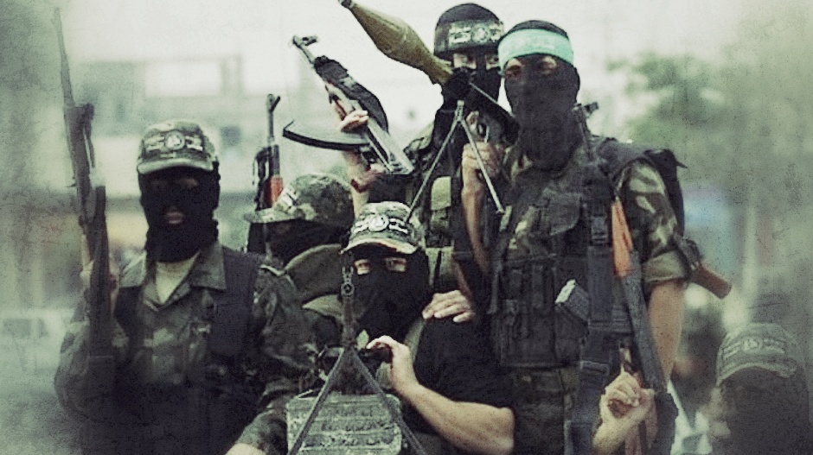
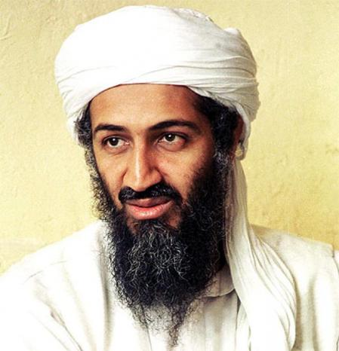
UNA DE ELLAS ES EL DESFILE DE ENEMIGOS

Slide 24
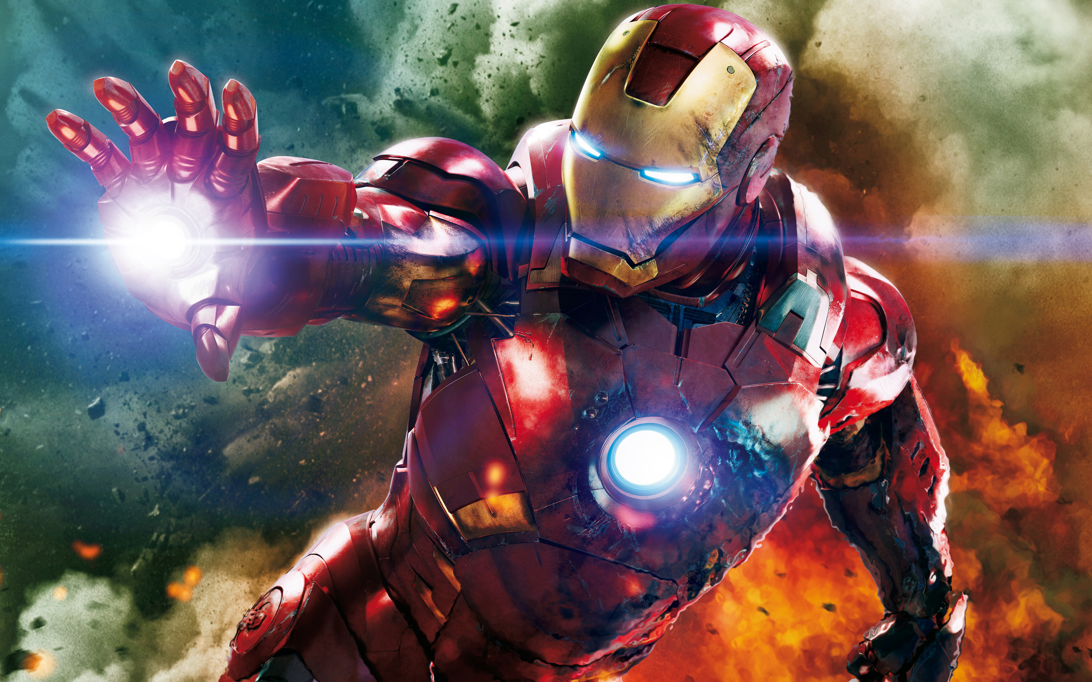
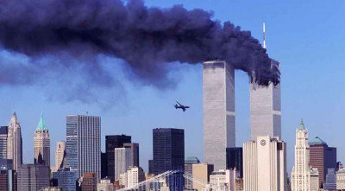
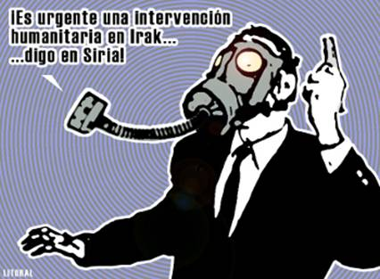

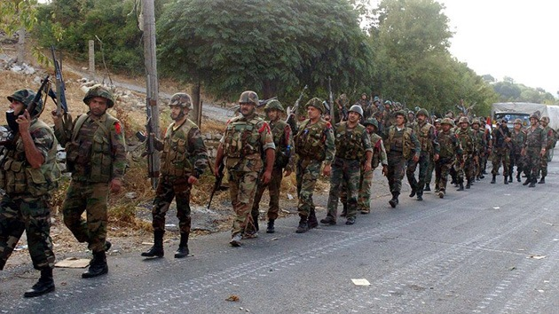
Lo que condujo a la estrategia
de DIFERIR (soluciones dolorosas pero necesarias)
Las armas se vuelven sinónimo de seguridad
Cultura del miedo que justifica las armas

Slide 25
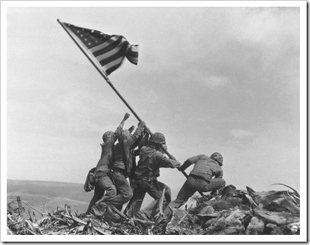
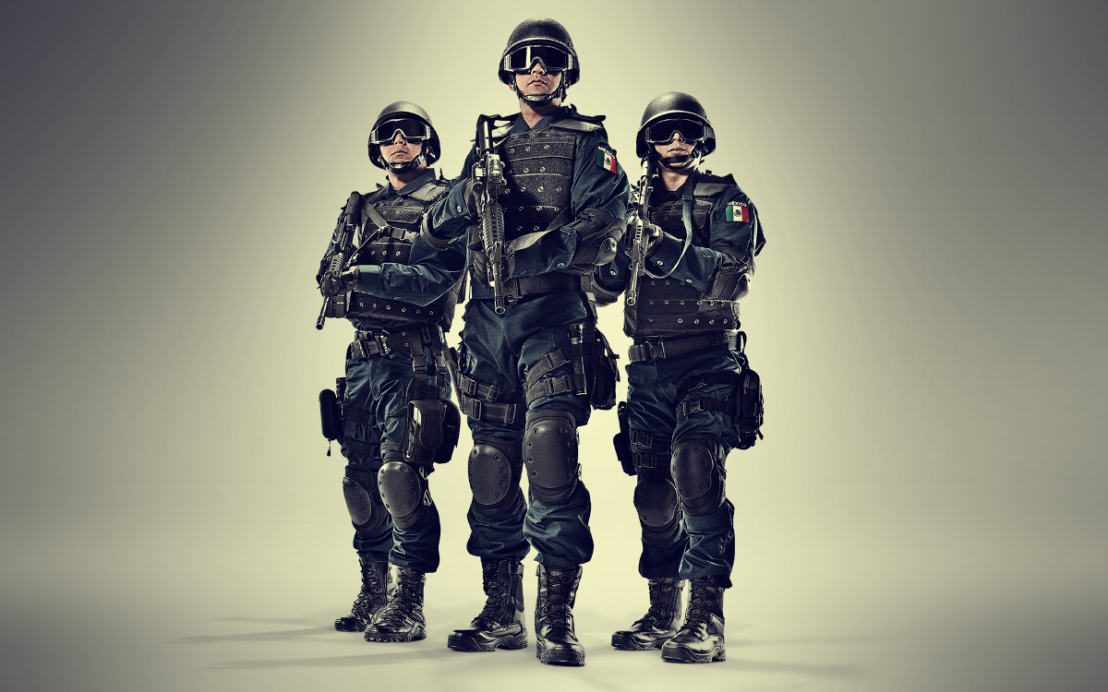
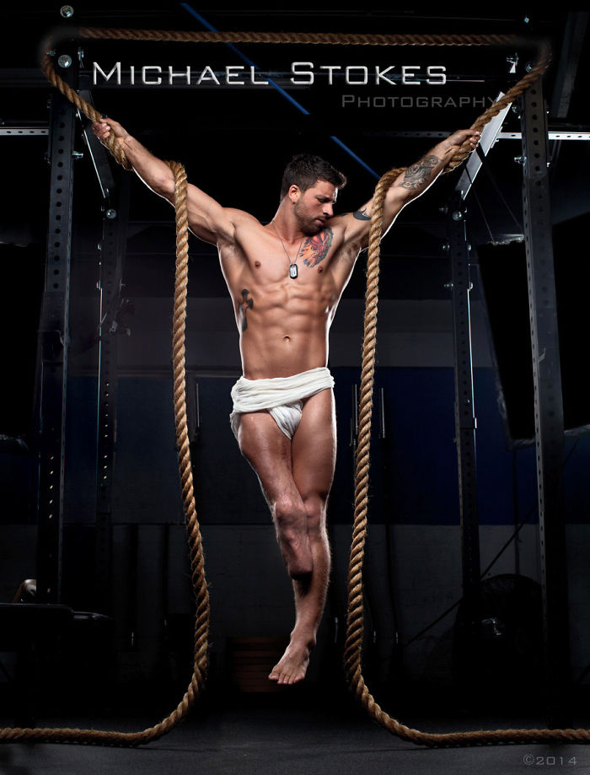
O DE HÉROES …
Veteranos de guerra muestran orgullosamente sus heridas

Slide 26
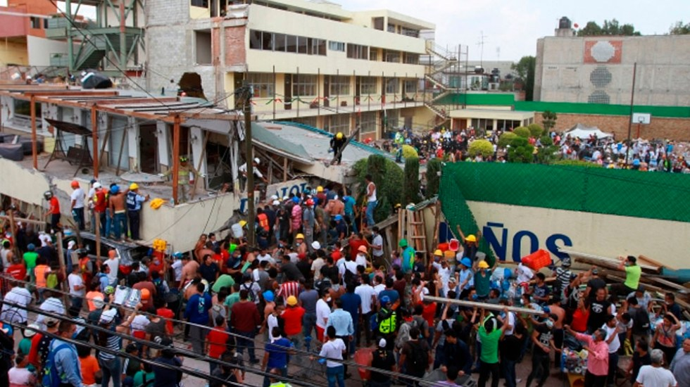
O DE HÉROES … COLEGIO REBSAMEN
Veteranos de guerra muestran orgullosamente sus heridas

Slide 27
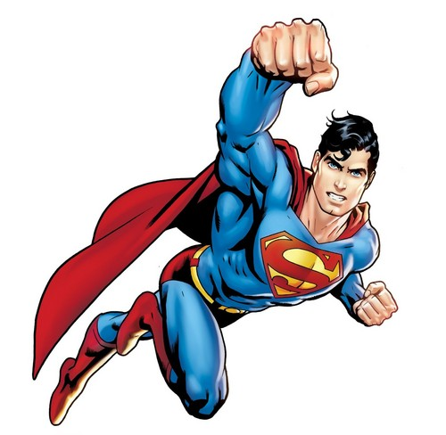
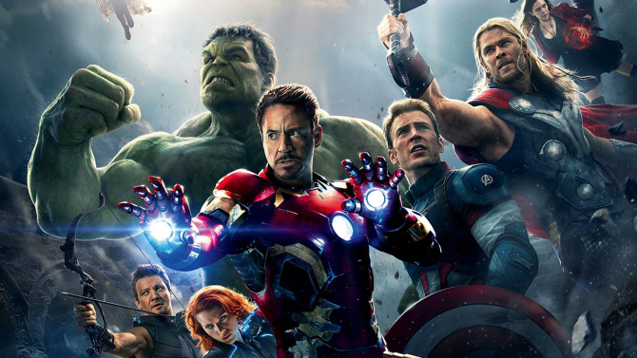
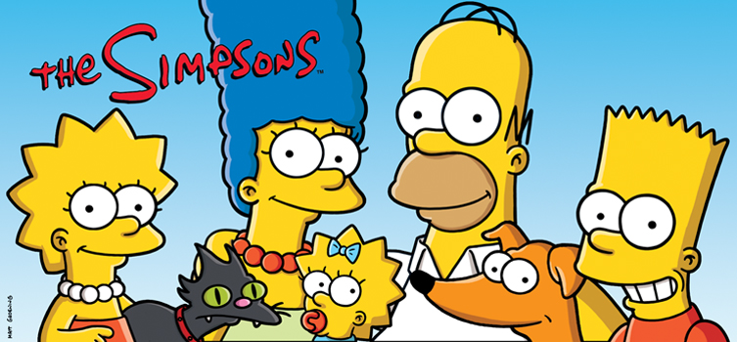
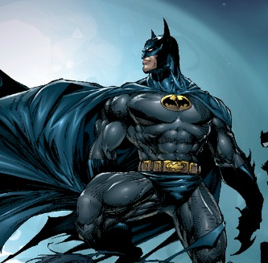
Y SUS HOMÓLOGOS MEDIATIZADOS

Slide 28
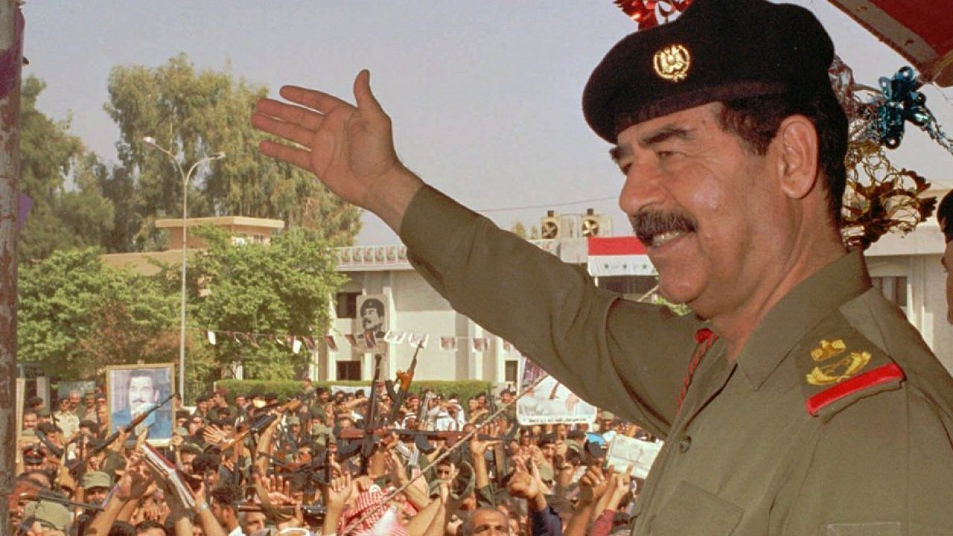
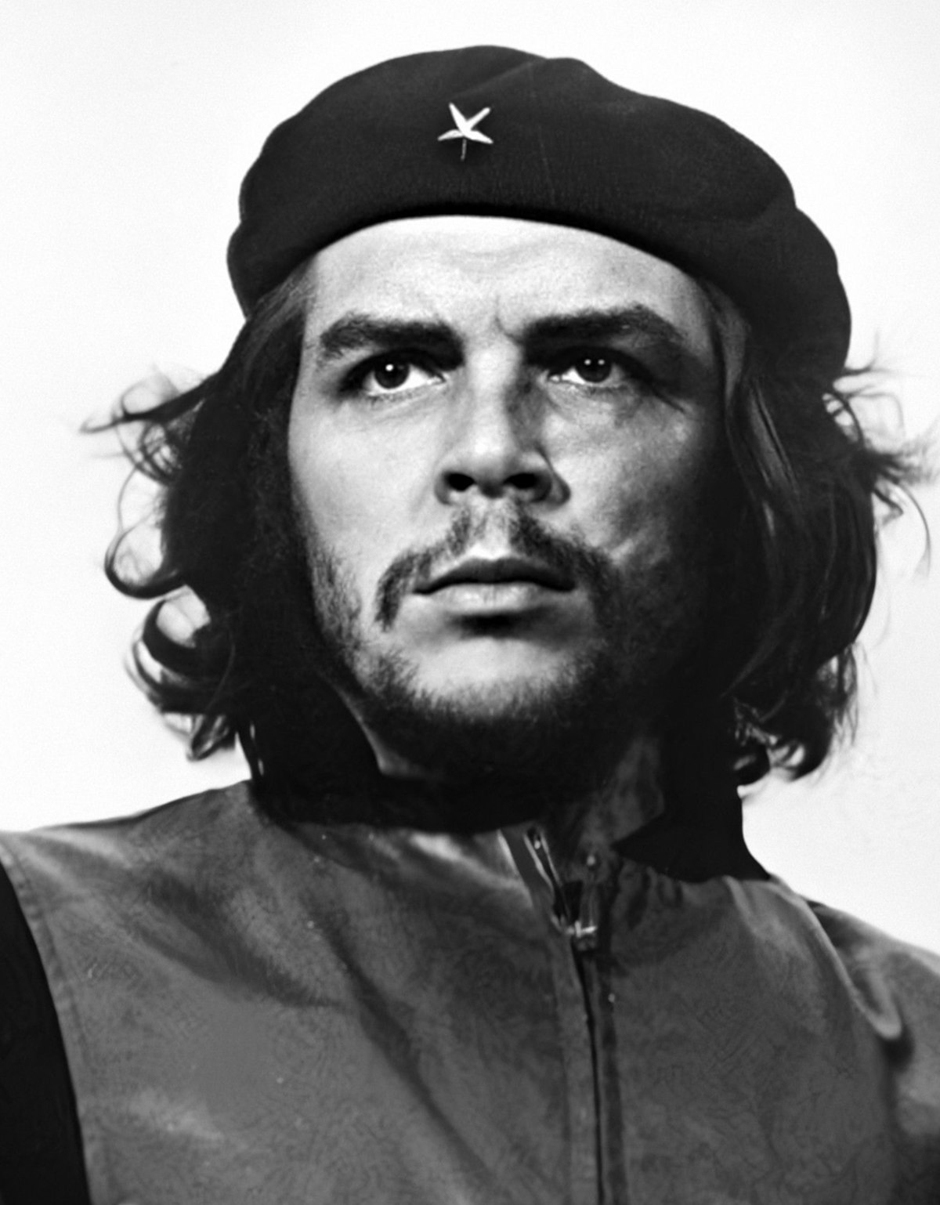
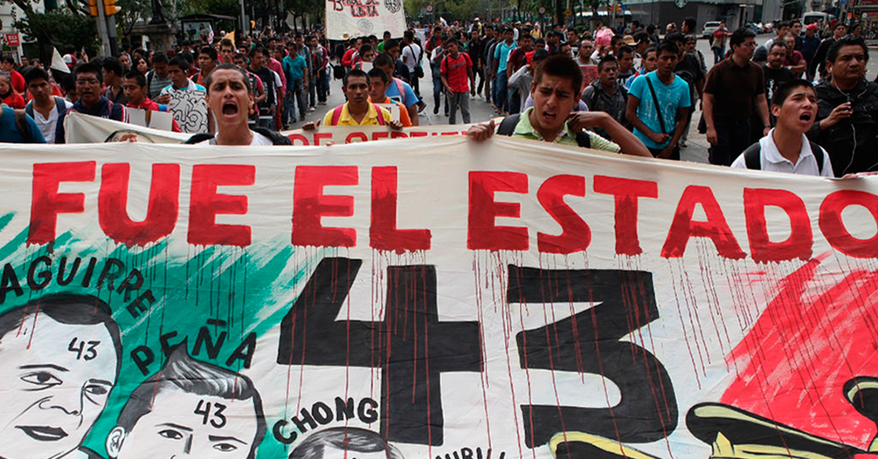
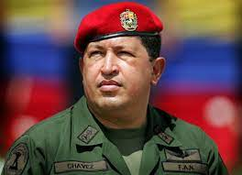
OTRA ESTRATEGIA HA SIDO FALSIFICAR LA HISTORIA

Slide 29
Chomski – La propaganda
En resumen, controlar al rebaño, manipularlo y dirigir su opinión, son los verdaderos objetivos de la propaganda.
Es fundamental comprender a Chomski, porque para nosotros la propaganda es como la ideología, pertenece a los otros, pertenece a los diferentes (comunistas, socialistas, etc.).
Chomski muestra cómo las democracias son sistemas basados en la propaganda y la manipulación de masas.

Slide 30
Chomski – Modelo de la comunicación
Para construir lo anterior, los poderes tienen a grandes aliados:
LOS MEDIOS DE COMUNICACIÓN

Slide 31
Chomski – Modelo de la comunicación
La teoría del Modelo de la Comunicación es desarrollada por Edward S. Herman y Noam Chomsky.
Para ellos, los medios de comunicación de masas (el sesgo mediático) tienen implicaciones sobre las sociedades democráticas actuales.
Esta teoría trata de explicar cómo se construye el consenso manufacturado​ o falso consenso.

Slide 32
Chomski – Modelo de la comunicación
El consenso manufacturado se da en las sociedades democráticas en las cuales existe de facto y encubiertamente control sobre la opinión pública.
​A diferencia de otros métodos de control social (represión, autoritarismo, etc.) en este caso es la publicidad y, más abiertamente, la propaganda, quien consigue el consenso.
.

Slide 33
Chomski – Modelo de la comunicación
El Modelo de la Propaganda :
[...] traza las rutas por las cuales el dinero y el poder son capaces de filtrar las noticias adecuadas a la impresión, marginar a la disidencia y permitir al gobierno y los intereses privados dominantes llevar sus mensajes al público.
Chomsky y Herman

Slide 34
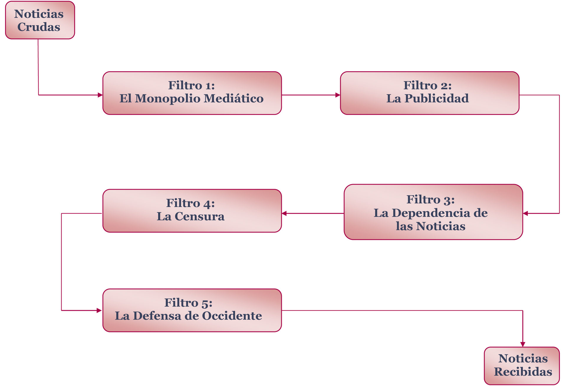
Chomski – Modelo de la comunicación

Slide 35
Chomski – Modelo de la comunicación
NOTICIAS CRUDAS

Slide 36
Chomski – Modelo de la comunicación
FILTRO 1: EL MONOPOLIO MEDIÁTICO
La mayor parte de los medios de comunicación están en manos de grandes corporaciones, o sea, pertenecen de hecho a las élites económicas.

Slide 37
Chomski – Modelo de la comunicación
FILTRO 1: EL MONOPOLIO MEDIÁTICO
En 1982, había 50 empresas que controlaban casi todos los medios en Estados Unidos. En 1993, la cifra se había reducido a 20.
Y entonces los medios de comunicación se convierten en empresas. No están para informar responsablemente, sino para lograr ganancias.

Slide 38
Chomski – Modelo de la comunicación
FILTRO 2: LA PUBLICIDAD
Los medios dependen de la publicidad de las élites económicas para su existencia.

Slide 39
Chomski – Modelo de la comunicación
FILTRO 2: LA PUBLICIDAD
Antes del auge de la publicidad, el precio de un periódico debía cubrir su costo de producción, pero si los anunciantes la financian, una publicación puede venderse a menos del costo de producción. Esto deja fuera a los periódicos que no consiguen anunciantes.

Slide 40
Chomski – Modelo de la comunicación
FILTRO 2: LA PUBLICIDAD
La publicidad deforma las noticias porque hace que la publicación responda a los intereses de sus anunciantes y no a los de sus lectores.
Al público no se lo considera un conjunto de “ciudadanos” sino de “consumidores”.
Los auspiciantes quieren que se cuestione lo menos posible y no se causen trastornos.

Slide 41
Chomski – Modelo de la comunicación
FILTRO 3: LA DEPENDENCIA DE LAS NOTICIAS
Los medios deben producir un flujo permanente de nuevas noticias.
Los principales proveedores de noticias no vienen del evento a informar, sino de fuentes en el poder.
Para mantener una imagen de objetividad e imparcialidad, los medios necesitan de material presuntamente «correcto».

Slide 42
Chomski – Modelo de la comunicación
FILTRO 3: LA DEPENDENCIA DE LAS NOTICIAS
Y si uno duda de la “versión oficial”, siempre puede consultar a los expertos.
Desde luego, éstos generalmente representan a las grandes empresas o a los intereses oficiales, porque son quienes los financian, auspician o incluyen en sus proyectos.

Slide 43
Chomski – Modelo de la comunicación
FILTRO 4: LA CENSURA
Los grupos de influencia pueden organizar respuestas sistemáticas ante cualquier desviación de línea editorial o ante el sesgo mediático.

Slide 44
Chomski – Modelo de la comunicación
FILTRO 4: LA CENSURA
Es una forma de disciplinar a los medios.
La censura se expresa en reacciones negativas ante las declaraciones de los medios, bajo la forma de cartas, llamados telefónicos, petitorios, procesos judiciales, discursos, proyectos de ley y otras formas de acción punitiva.

Slide 45
Chomski – Modelo de la comunicación
FILTRO 4: LA CENSURA
En ciertas circunstancias, la censura puede dificultar el funcionamiento de un medio de comunicación.
Una de las grandes ironías es que a pesar de que estos “filtros” pro-empresariales, pro-gubernamentales y pro-statu que le confieren a los medios un peligroso sesgo derechista, constantemente se los acusa de izquierdistas o como contrarios al régimen.

Slide 46
Chomski – Modelo de la comunicación
FILTRO 5: LA DEFENSA DE OCCIDENTE
El control ideológico con doctrinas negativas o de oposición es fundamental.
En particular Chomsky alude al anticomunismo.
Este factor está relacionado con la simplificación política y la condensación estratégica a un único (o principal) enemigo.

Slide 47
Chomski – Modelo de la comunicación
NOTICIAS RECIBIDAS
El resultado es la confección de un consenso manufacturado dentro de las sociedades democráticas.
Se trata de una discriminación informativa por filtros, lo cual afecta al interés público.

Slide 48
Chomski – Modelo de la comunicación
“Pero la violencia (en televisión) no es el único problema. Antes de alcanzar la edad de doce años, un niño habrá visto, en Francia, unos cien mil anuncios que, subrepticiamente, van a contribuirle a hacerle interiorizar las norma ideológicas dominantes. Y enseñarle criterios consensuales de lo bello, el bien, lo justo y lo verdadero; es decir, los cuatro valores morales sobre los cuales se edificará para siempre su visión moral y estética del mundo”.
Noam Chomsky. Libertad y Justicia.

Slide 49
Chomski – Modelo de la comunicación
Estos son los mecanismos actuales del control del pensamiento.
Generan un espectro dirigido de posibilidades que reproduce una “ilusión de libertad” y que es aceptado consensualmente por el público.

Slide 50
Chomski – Modelo de la comunicación
El resultado es un poderoso sistema de conformidad inducida que favorece a los privilegios y y al poder.
Los medios de comunicación confeccionan constructos informativos que fijan centros de debate público que excluyen de manera sistemática aquello que no esté comprendido en el consenso institucional.

Slide 51
Chomski – Modelo de la comunicación
Se trata de un sistema mucho más sutil que el control totalitario, puesto que este modelo de aparato propagandístico-doctrinal limita el marco ideológico aceptable y promueve un debate tácticamente incorporado.
El resultado es la adopción acrítica de la ideología imperante mediante la limitación del discurso.
Resumiendo: la estructura técnica y discursiva de los medios de comunicación condiciona la libertad y manufactura el consenso.

Slide 52
Noam Chomski
Dra. Juana E. Suárez Conejero

